Slide 1

ICT 캡스톤 디자인 최종 발표
드론 정밀 착륙 유도 장치 개발
ICT 융합학부 / 2018045323 / 김교원
05.20.2025

Slide 2

CONTENTS
01
02
03
개요
개발
마무리
필요성
아이디어 구체화
Drone
GCS
Landing Station
기대 효과
추후 개선점

Slide 3
01. 개요

Slide 4
01. 개요
ICT 캡스톤 디자인 최종 발표
필요성
01
02
03
시장
운용 시
애로사항
기존 솔루션의 한계

Slide 5
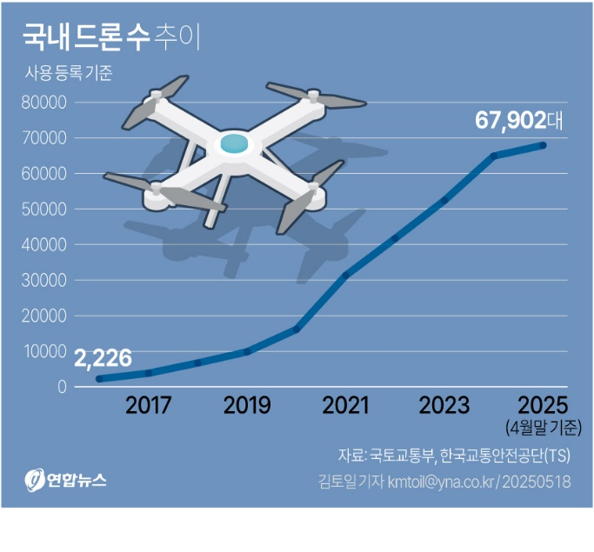
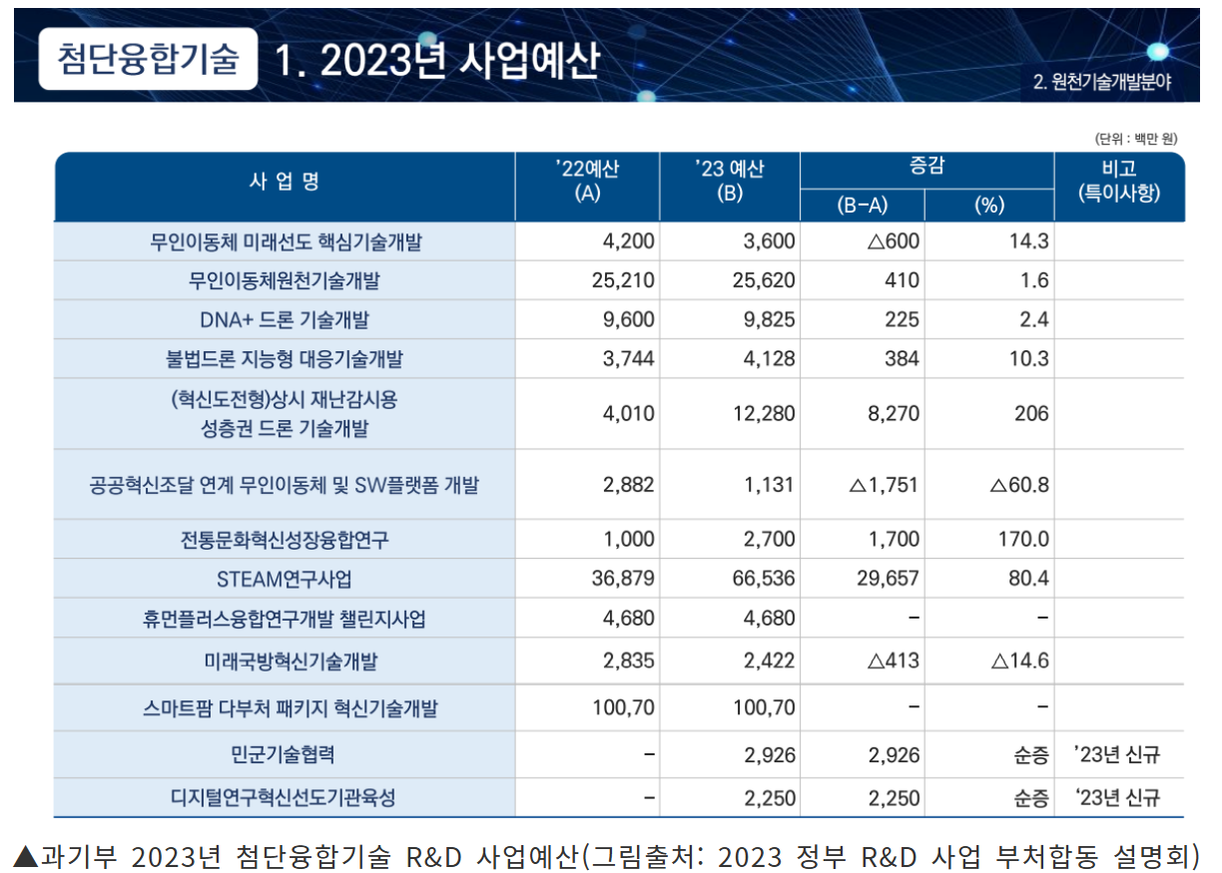
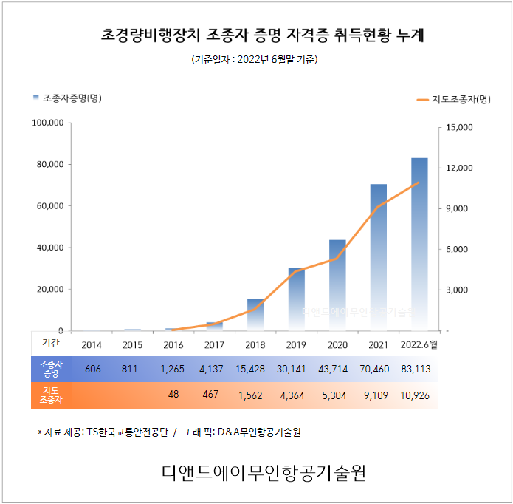
01. 개요
ICT 캡스톤 디자인 최종 발표
필요성

Slide 6
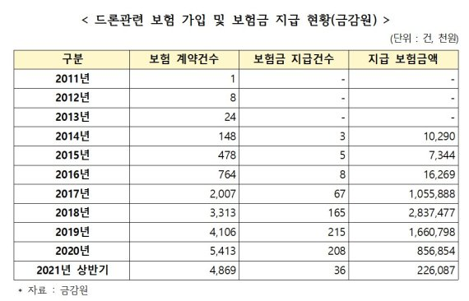
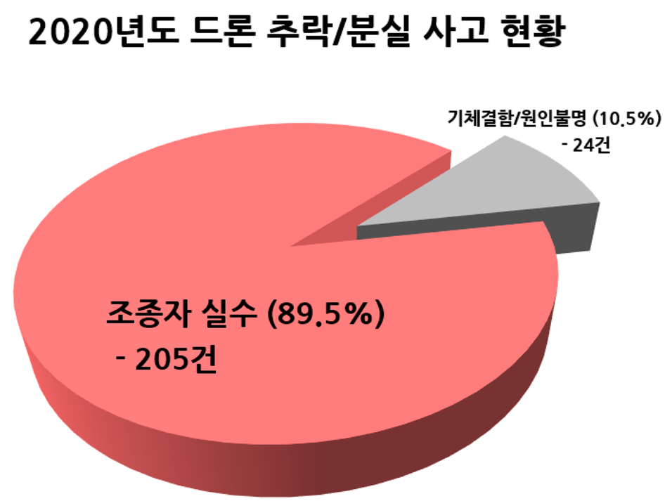
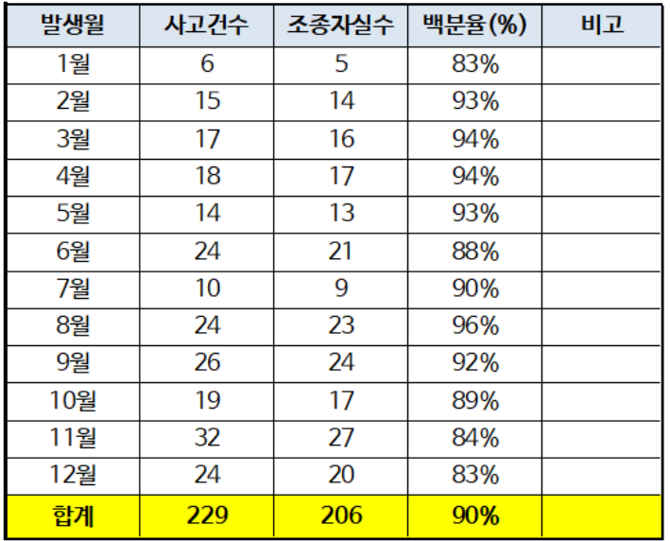
01. 개요
ICT 캡스톤 디자인 최종 발표
필요성
출처 – 드론플레이

Slide 7
02. 개발

Slide 8








02. 개발
ICT 캡스톤 디자인 최종 발표
아이디어 구체화
Before
After

Slide 9
02. 개발
ICT 캡스톤 디자인 최종 발표
아이디어 구체화
Drone
GCS (조종단)
Precision Landing
Station
(정밀 착륙 유도 장치)
PC
Joystick

Slide 10

02. 개발
ICT 캡스톤 디자인 최종 발표
아이디어 구체화
Drone
Modules
(GPS..)
FC
Battery
(4s1p)
Precision Landing Station
USB
PWM
ESC (4)
Power Distribution
Board
Camera
Module
Sik Telemetry
Motor (4)
Hailo Ai Hat (YoloV8n)
433Mhz
GCS (조종단)
Sik Telemetry
I2C / Command line
RaspberryPi 5
Interrupt
Emergency Stop
8V / 3A
HDMI
USB
Battery
(QC3.0)
Portable Display
Laptop
<APP> MissionPlanner
HID
Arduino Micro
Joysticks
Buttons
C type USB - 5V / 3A

Slide 11
02. 개발 과정
ICT 캡스톤 디자인 최종 발표
드론
Drone
[ Key Point ]
FC와 하위 모듈들간의 응집성
Modules
(GPS..)
FC
Battery
(4s1p)
USB
PWM
ESC (4)
Power Distribution
Board
Sik Telemetry
Motor (4)
[ Process List ]
FC Parameter Setting
FC PWM Test
Telemetry Test
GPS Test
배터리 에이징 테스트
하드웨어 납땜 및 체결
ESC Calibration
Motor Test

Slide 12
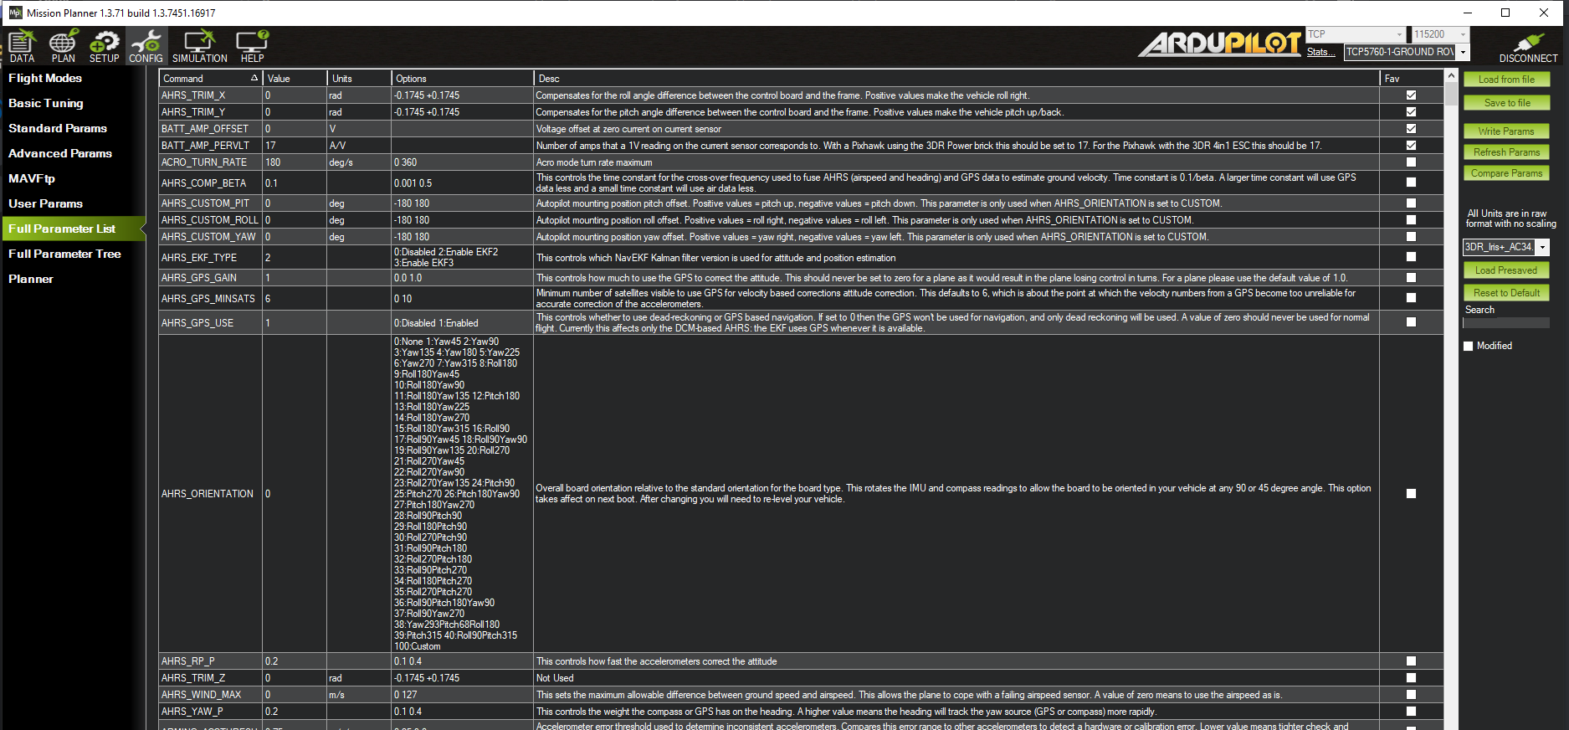
02. 개발 과정
ICT 캡스톤 디자인 최종 발표
드론
드론
Drone
Modules
(GPS..)
FC
Battery
(4s1p)
[ Parameter List ]
SERIAL1_BAUD 57600
COMPASS_ENABLE 1 -> 0
COMPASS_USE 1 -> 0
COMPASS1_USE 1 -> 0
COMPASS2_USE 1 -> 0
COMPASS3_USE 1 -> 0
ESC_CALIBRATION 0 -> 2
SERVO_BLH_AUTO 0 -> 1
MOT_PWM_TYPE 0 -> 6
SERVO1_FUNCTION 33 -> 0
(AUX OUT 단자의 출력을 켜서 ESC 활성화)
SERVO9_FUNCTION = 33
SERVO10_FUNCTION = 34
SERVO11_FUNCTION = 35
SERVO12_FUNCTION = 36
USB
PWM
ESC (4)
Power Distribution
Board
Sik Telemetry
Motor (4)
[ Process List ]
FC Parameter Setting
FC PWM Test
Telemetry Test
GPS Test
배터리 에이징 테스트
하드웨어 납땜 및 체결
ESC Calibration
Motor Test

Slide 13
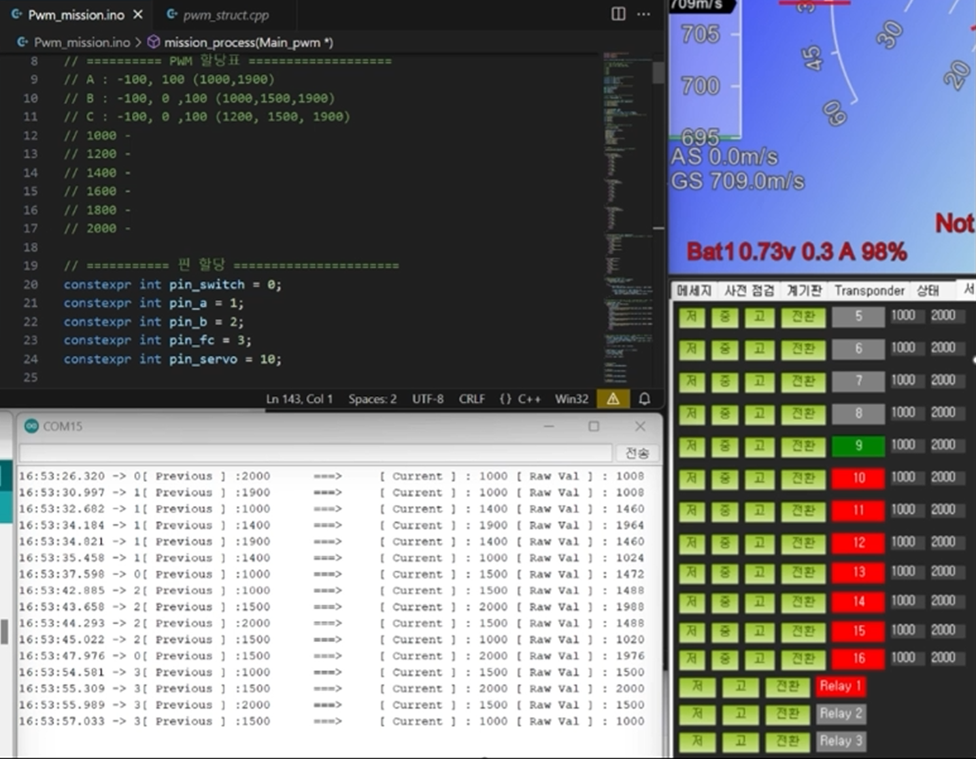
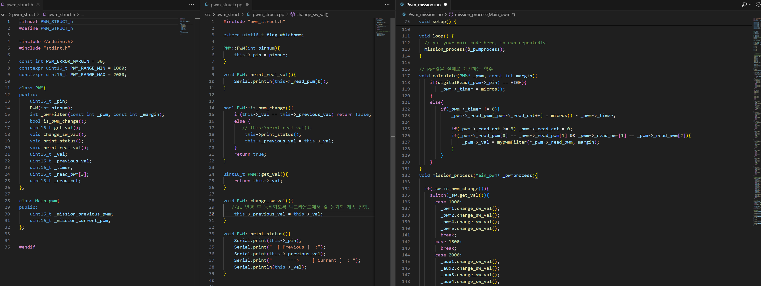
02. 개발 과정
ICT 캡스톤 디자인 최종 발표
드론
Drone
Modules
(GPS..)
FC
Battery
(4s1p)
USB
PWM
ESC (4)
Power Distribution
Board
Sik Telemetry
Motor (4)
[ Process List ]
FC Parameter Setting
FC PWM Test
Telemetry Test
GPS Test
배터리 에이징 테스트
하드웨어 납땜 및 체결
ESC Calibration
Motor Test

Slide 14
02. 개발 과정
ICT 캡스톤 디자인 최종 발표
드론
Drone
Modules
(GPS..)
FC
Battery
(4s1p)
USB
PWM
ESC (4)
Power Distribution
Board
Sik Telemetry
Motor (4)
[ Process List ]
FC Parameter Setting
FC PWM Test
Telemetry Test
GPS Test
배터리 에이징 테스트
하드웨어 납땜 및 체결
ESC Calibration
Motor Test

Slide 15
02. 개발 과정
ICT 캡스톤 디자인 최종 발표
드론
Drone
Modules
(GPS..)
FC
Battery
(4s1p)
USB
PWM
ESC (4)
Power Distribution
Board
Sik Telemetry
Motor (4)
[ Process List ]
FC Parameter Setting
FC PWM Test
Telemetry Test
GPS Test
배터리 에이징 테스트
하드웨어 납땜 및 체결
ESC Calibration
Motor Test

Slide 16
02. 개발 과정
ICT 캡스톤 디자인 최종 발표
드론
Drone
Modules
(GPS..)
FC
Battery
(4s1p)
USB
PWM
ESC (4)
Power Distribution
Board
Sik Telemetry
Motor (4)
[ Process List ]
FC Parameter Setting
FC PWM Test
Telemetry Test
GPS Test
배터리 에이징 테스트
하드웨어 납땜 및 체결
ESC Calibration
Motor Test

Slide 17
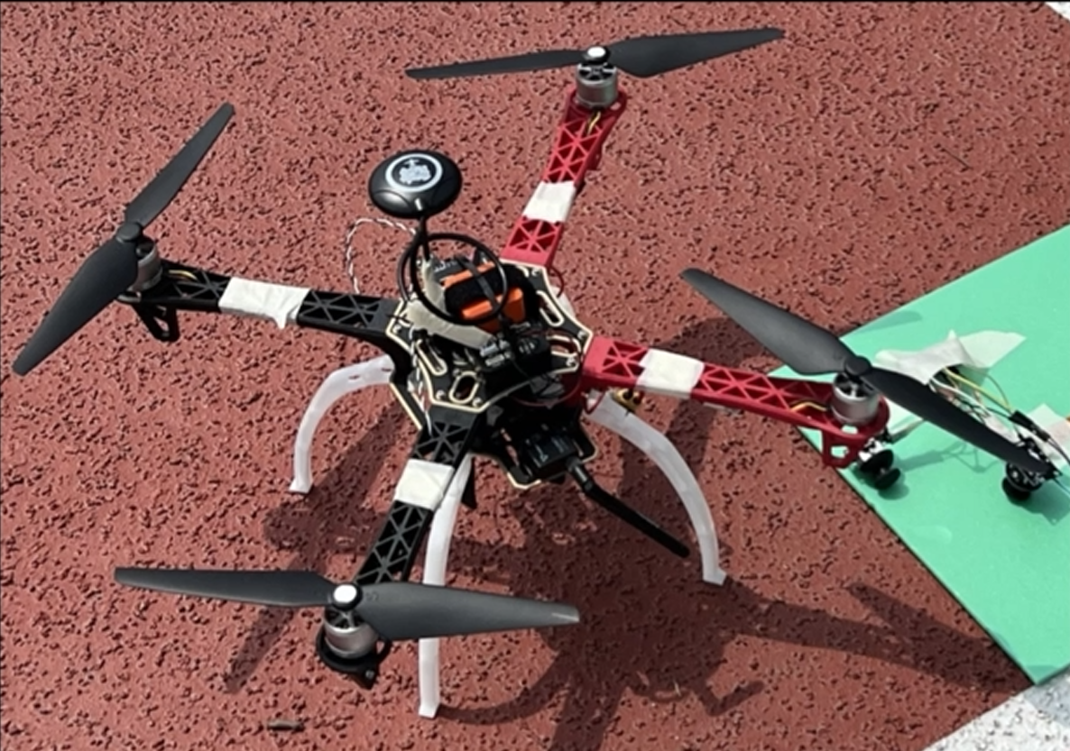
02. 개발 과정
ICT 캡스톤 디자인 최종 발표
드론
Drone
Modules
(GPS..)
FC
Battery
(4s1p)
USB
PWM
ESC (4)
Power Distribution
Board
Sik Telemetry
Motor (4)
[ Process List ]
FC Parameter Setting
FC PWM Test
Telemetry Test
GPS Test
배터리 에이징 테스트
하드웨어 납땜 및 체결
ESC Calibration
Motor Test

Slide 18
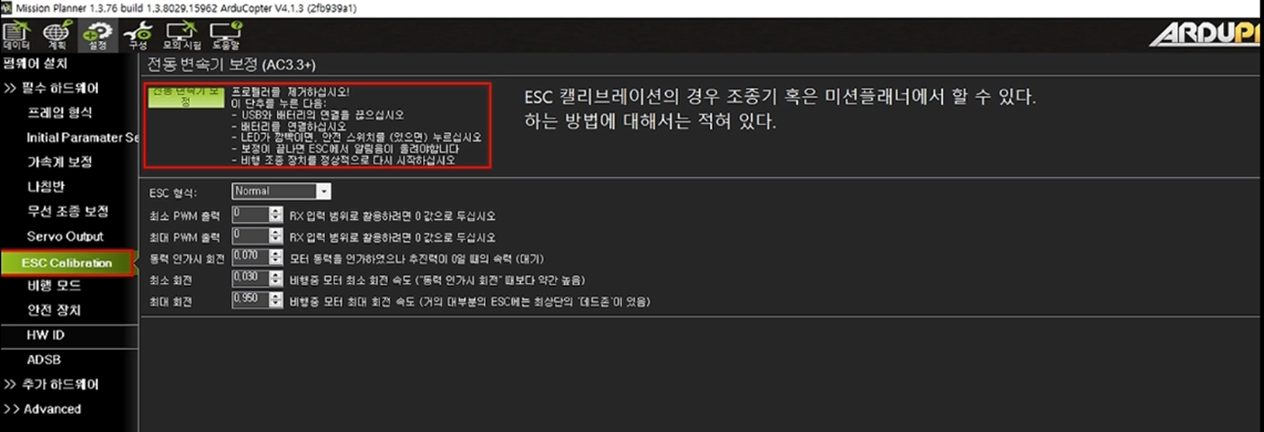
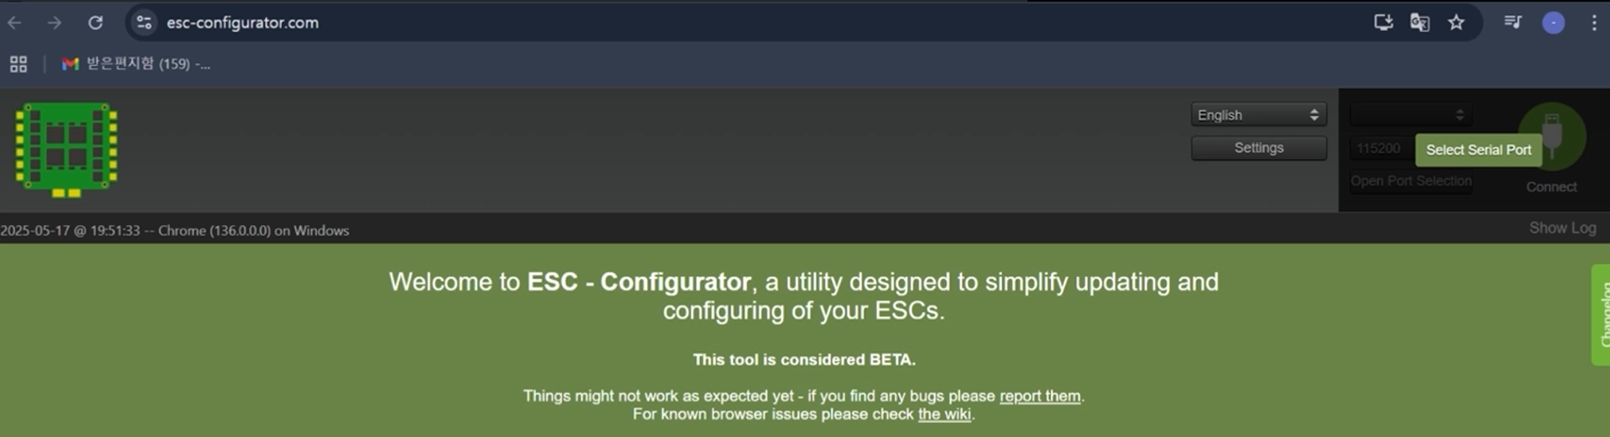
02. 개발 과정
ICT 캡스톤 디자인 최종 발표
드론
Drone
Modules
(GPS..)
FC
Battery
(4s1p)
USB
PWM
ESC (4)
Power Distribution
Board
Sik Telemetry
Motor (4)
[ Process List ]
FC Parameter Setting
FC PWM Test
Telemetry Test
GPS Test
배터리 에이징 테스트
하드웨어 납땜 및 체결
ESC Calibration
Motor Test

Slide 19
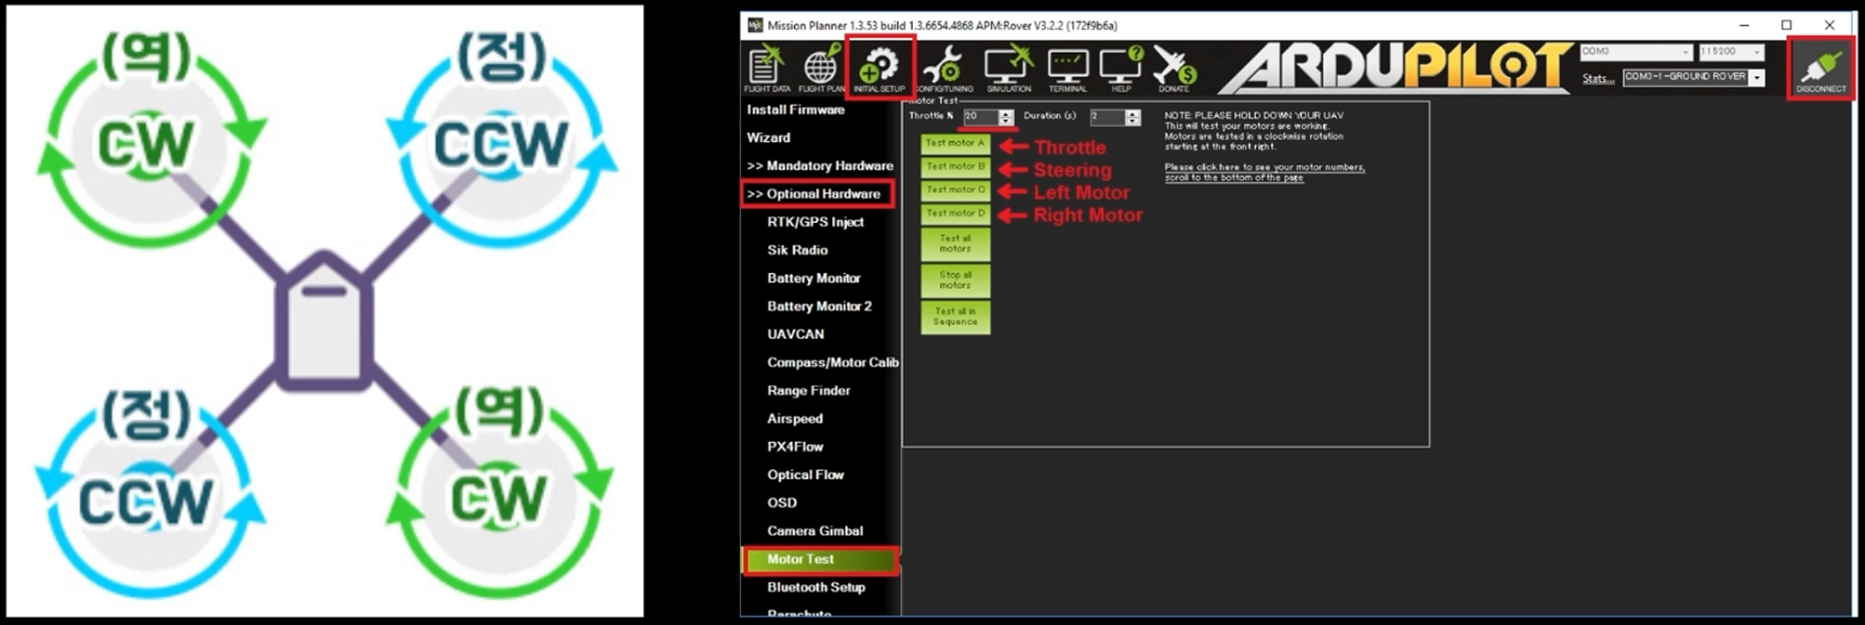
02. 개발 과정
ICT 캡스톤 디자인 최종 발표
드론
Drone
Modules
(GPS..)
FC
Battery
(4s1p)
USB
PWM
ESC (4)
Power Distribution
Board
Sik Telemetry
Motor (4)
[ Process List ]
FC Parameter Setting
FC PWM Test
Telemetry Test
GPS Test
배터리 에이징 테스트
하드웨어 납땜 및 체결
ESC Calibration
Motor Test

Slide 20
02. 개발 과정
ICT 캡스톤 디자인 최종 발표
GCS
[ Process List ]
[Mode 1] 기본 조종 모드
[Mode 2] 자동 조종 모드
[Mode 3] RTL (기존 GPS 기반 자동 착륙 솔루션)
GCS (조종단)
[ Key Point ]
실시간 제어 값 송신
테스트용 3가지 모드 구현
Sik Telemetry
USB
Laptop
<APP> MissionPlanner
HID
Arduino Micro
Joysticks
Buttons

Slide 21
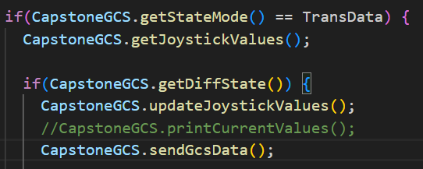
02. 개발 과정
ICT 캡스톤 디자인 최종 발표
GCS
[ Process List ]
[Mode 1] 기본 조종 모드
[Mode 2] 자동 조종 모드
[Mode 3] RTL (기존 GPS 기반 자동 착륙 솔루션)
GCS (조종단)
Sik Telemetry
USB
Laptop
<APP> MissionPlanner
HID
Arduino Micro
Joysticks
Buttons

Slide 22
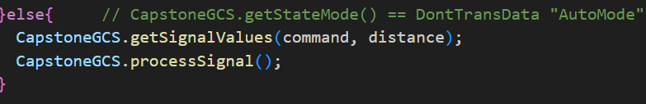
02. 개발 과정
ICT 캡스톤 디자인 최종 발표
GCS
[ Process List ]
[Mode 1] 기본 조종 모드
[Mode 2] 자동 조종 모드
[Mode 3] RTL (기존 GPS 기반 자동 착륙 솔루션)
GCS (조종단)
Sik Telemetry
I2C / Command line
RaspberryPi 5
Interrupt
Emergency Stop
USB
Laptop
<APP> MissionPlanner
HID
Arduino Micro
Joysticks
Buttons

Slide 23
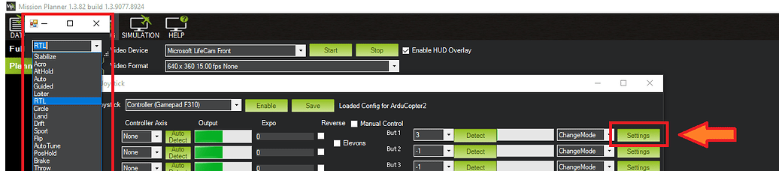
02. 개발 과정
ICT 캡스톤 디자인 최종 발표
GCS
[ Process List ]
[Mode 1] 기본 조종 모드
[Mode 2] 자동 조종 모드
[Mode 3] RTL (기존 GPS 기반 자동 착륙 솔루션)
GCS (조종단)
Sik Telemetry
USB
Laptop
<APP> MissionPlanner
HID
Arduino Micro
Joysticks
Buttons

Slide 24
02. 개발 과정
ICT 캡스톤 디자인 최종 발표
Precision Landing Station
Precision Landing Station
[ Key Point ]
실시간으로 드론 인식
화면 중점과 인식된 객체 BoundingBox 중점과의 계산
Camera
Module
Hailo Ai Hat (YoloV8n)
[ Process List ]
AI 학습
자동 조종 SW 개발
RaspberryPi 5
8V / 3A
HDMI
Battery
(QC3.0)
Portable Display

Slide 25
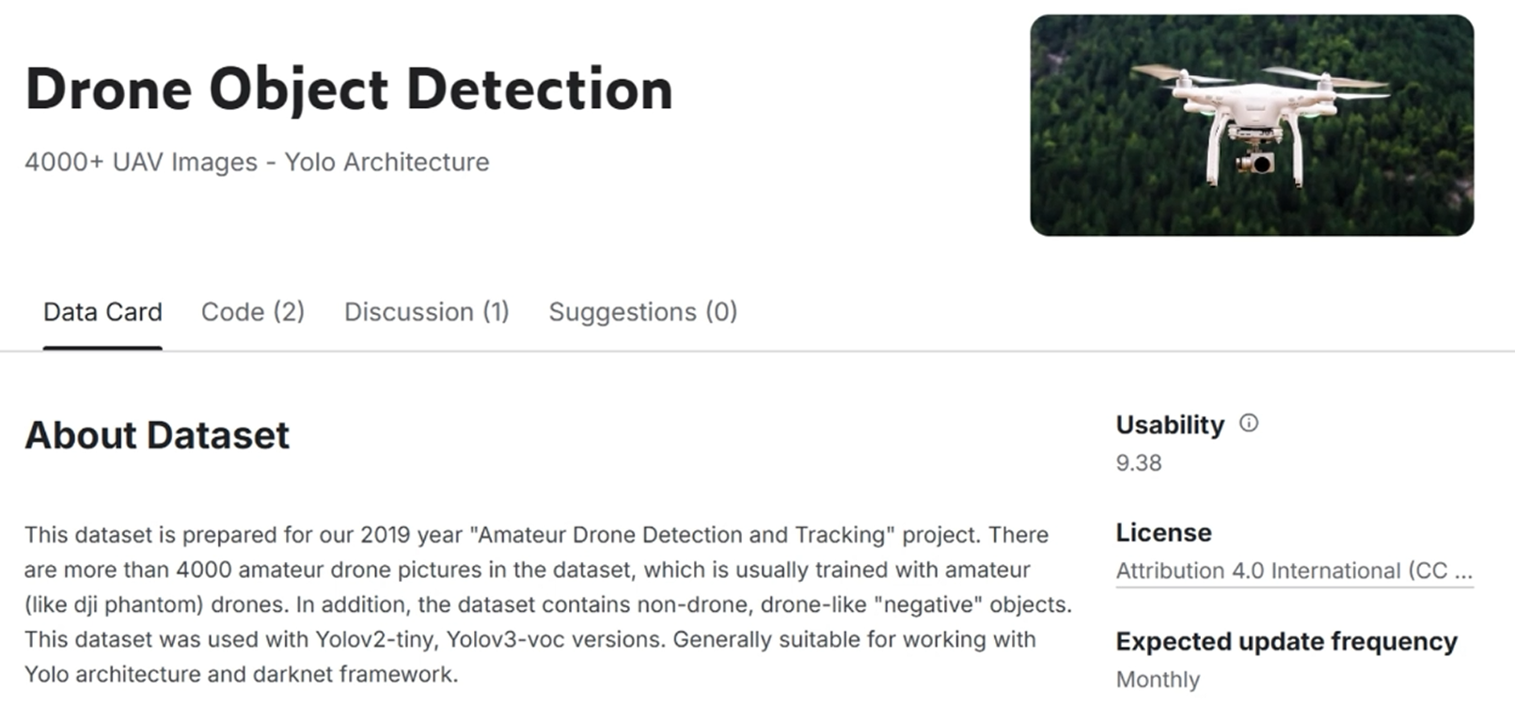

02. 개발 과정
ICT 캡스톤 디자인 최종 발표
Precision Landing Station
Precision Landing Station
[ Key Point ]
실시간으로 드론 인식
화면 중점과 인식된 객체 BoundingBox 중점과의 계산
Camera
Module
Hailo Ai Hat (YoloV8n)
[ Process List ]
AI 학습
자동 조종 SW 개발
n
RaspberryPi 5
8V / 3A
HDMI
Battery
(QC3.0)
Portable Display

Slide 26
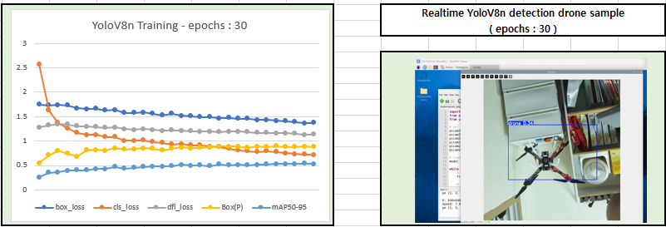
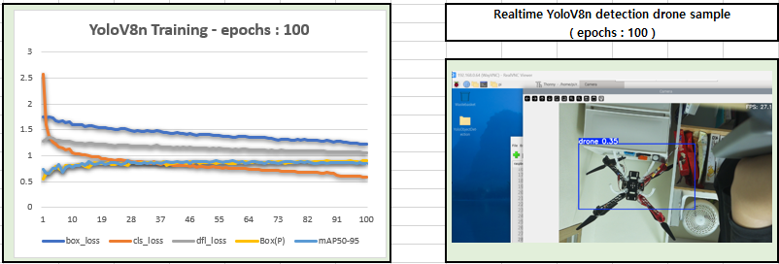
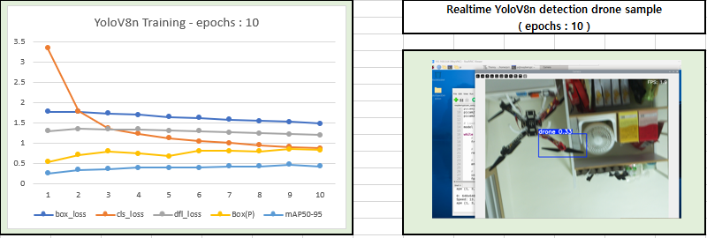
02. 개발 과정
ICT 캡스톤 디자인 최종 발표
Precision Landing Station

Slide 27
02. 개발 과정
ICT 캡스톤 디자인 최종 발표
Precision Landing Station
Precision Landing Station
[ Key Point ]
실시간으로 드론 인식
화면 중점과 인식된 객체 BoundingBox 중점과의 계산
Camera
Module
Hailo Ai Hat (YoloV8n)
[ Process List ]
AI 학습
자동 조종 SW 개발
RaspberryPi 5
8V / 3A
HDMI
Battery
(QC3.0)
Portable Display

Slide 28
02. 개발 과정
ICT 캡스톤 디자인 최종 발표
Precision Landing Station
START
Read Camera Frame
Object Detection?
No
Yes
Stop Signal
Is object centered on screen?
Yes
No
Land Command
Move Command
Stop Signal
END

Slide 29
03. 마무리

Slide 30
03. 마무리
ICT 캡스톤 디자인 최종 발표
기대 효과
01
02
03
활용도
기존 구조 개선
인적 오류 예방

Slide 31
03. 마무리
ICT 캡스톤 디자인 최종 발표
기대 효과
01
다양한 환경에서 자동화된 착륙 가능
반복 작업의 신뢰성과 생산성 향상
활용도

Slide 32
03. 마무리
ICT 캡스톤 디자인 최종 발표
기대 효과
02
마커 인식 솔루션에 비해 제품 비용 절감
GPS와 병행할 시 시너지 향상
기존 구조 개선

Slide 33
03. 마무리
ICT 캡스톤 디자인 최종 발표
기대 효과
02
실수로 인한 사고 방지
일관된 품질과 안전 확보
인적 오류 예방

Slide 34
01. 마무리
ICT 캡스톤 디자인 최종 발표
추후 개선점
01
02
저가형 경량 모델로
재선정 후 테스트
MissionPlanner종속적

Slide 35
ICT 캡스톤 디자인 최종 발표
Thank
you.
ICT 융합학부 / 2018045323 / 김교원
05.20.2025

